Slide 1
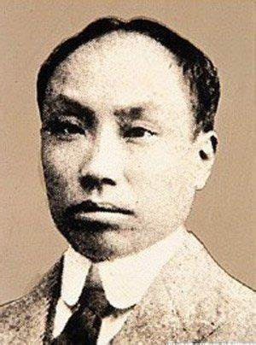
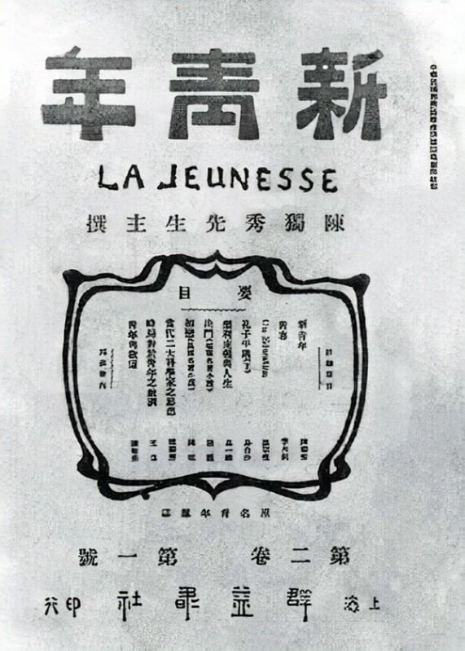
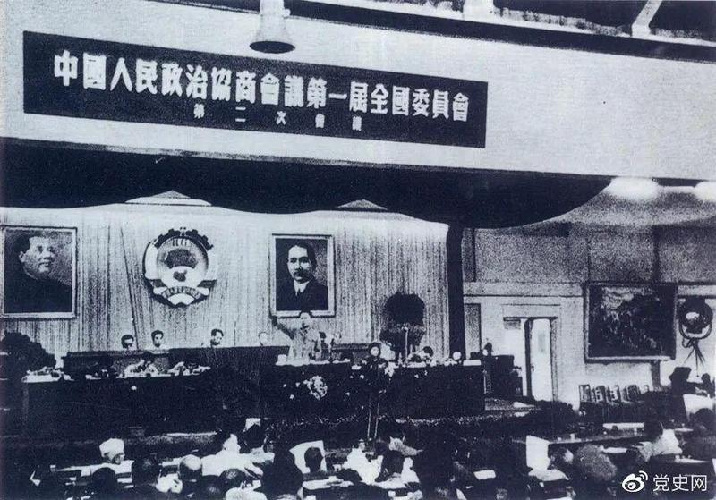
“思想点火者” ——陈独秀如何在上海点燃革命的火种？
红色上海史

Slide 2
他是谁？
新文化运动的总司令
《新青年》的主编
中共创始人之一，首任总书记
从启蒙到革命，从光辉到沉寂
他不是革命的终点，却是思想的点火者；不是权力的化身，却照亮了无数青年的道路。
红色上海史

Slide 3
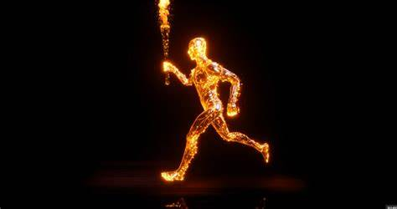
思想的点火者
红色上海史

Slide 4
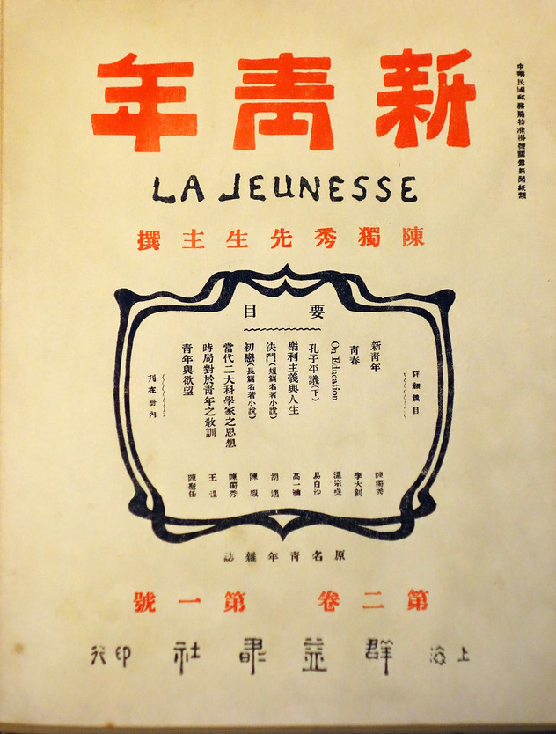
一、点火前的燃料：思想启蒙与《新青年》
科学
民主

Slide 5
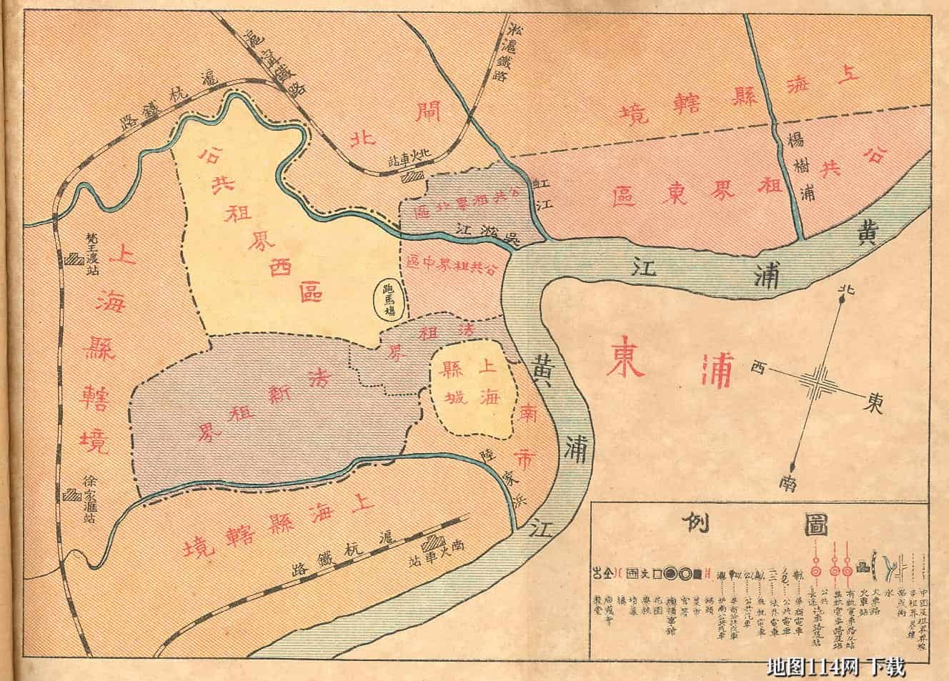
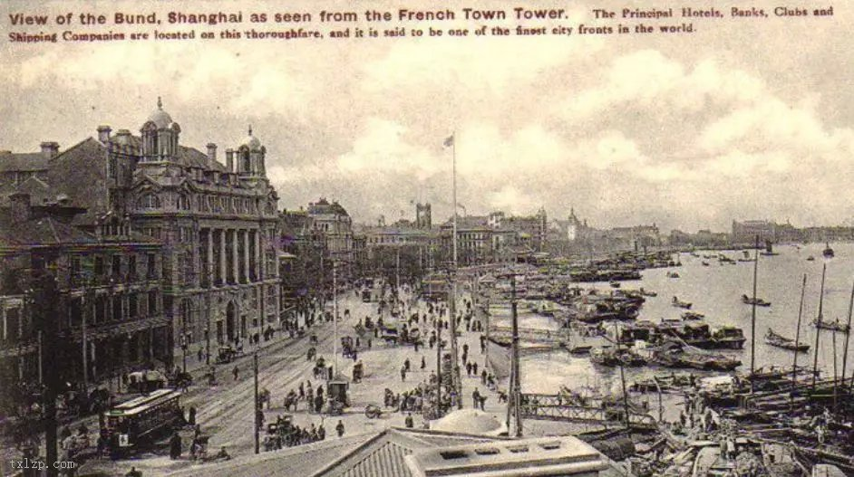
为什么是上海？
租界林立、出版便利、思想活跃
工商发达、交通枢纽
成为新文化与青年思想运动的中心
红色上海史

Slide 6
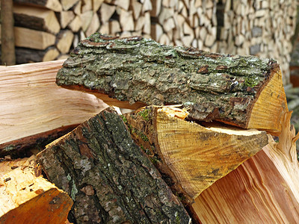
红色上海史

Slide 7
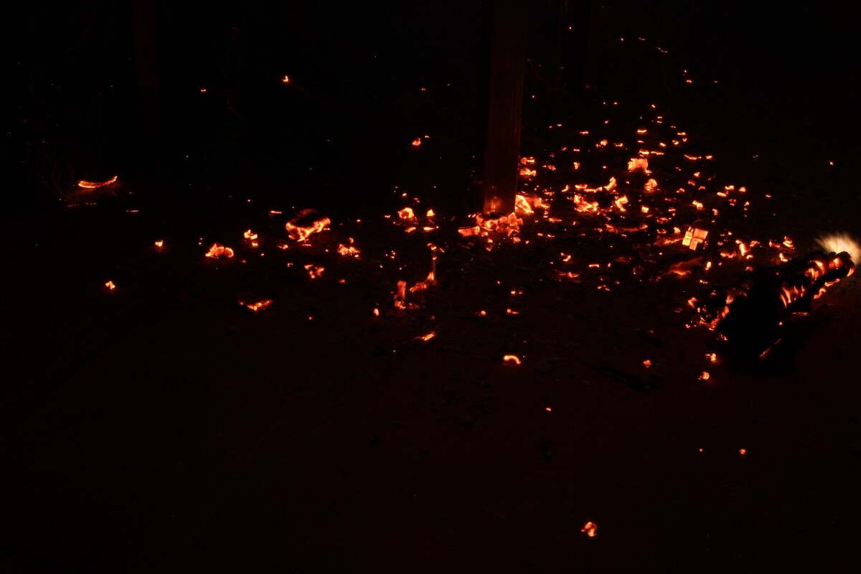
红色上海史

Slide 8
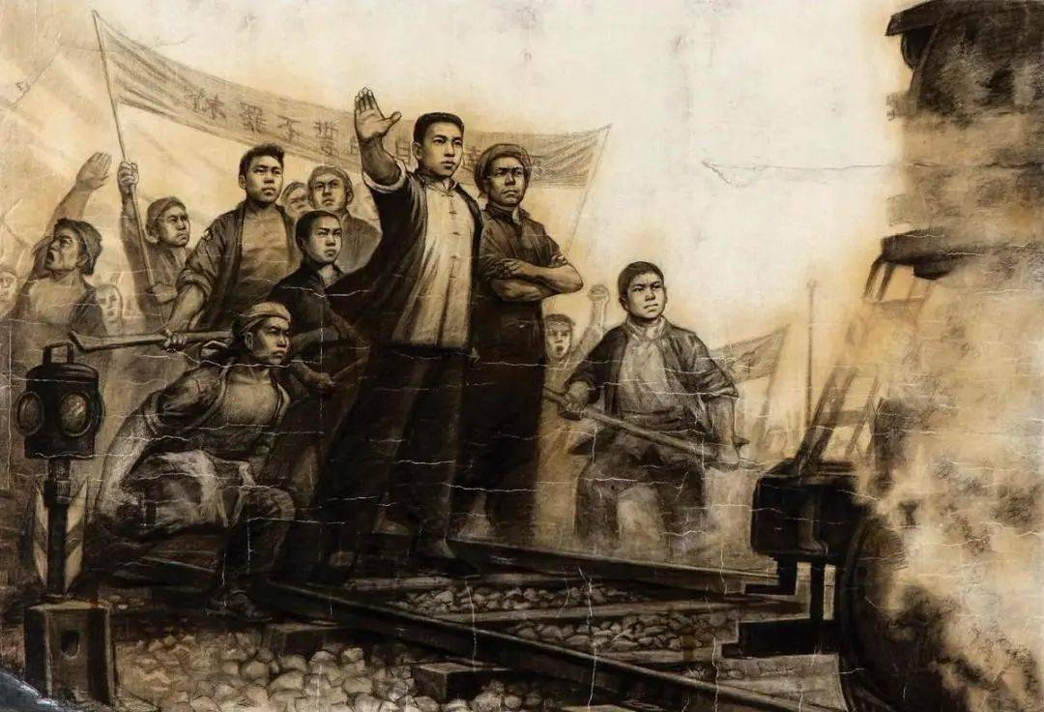
二、点火时的火星：从思想走向革命
从启蒙者到组织者
1920年在上海成立共产党小组
推动成立中共一大，任首任总书记
提出“工人运动化”战略
上海成为革命的实验田
红色上海史

Slide 9
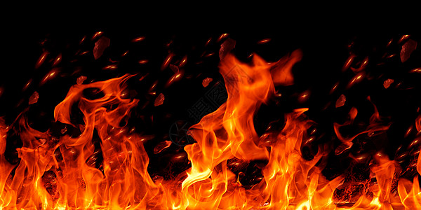

Slide 10
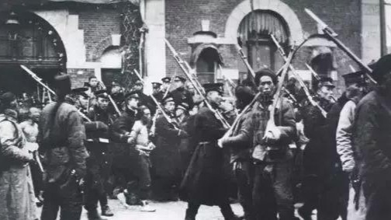
三、火势的扩展与熄灭：国共合作与失势下台
推动国共合作
1927年四一二事件，合作破裂
被批“右倾机会主义”，遭撤职

Slide 11
红色上海史

Slide 12
四、余火与火种：思想反思与精神遗产
晚年的反思与坚守
加入托派，反对极端专制
隐居江津，提倡民主自由
拒绝赦免，孤独而坚定地生活
“不愿做奴隶，也不愿做暴君。”
红色上海史

Slide 13

思想火种，仍在燃烧
红色上海史

